Slide 1

Бастауыш сынып әдістемелік бірлестігі

Slide 2
«Мұғалім ісі сырттай қарапайым болғанмен – тарихтағы ең ұлы істің бірі»
К.Д. Ушинский
Бастауыш сынып әдістеме бірлестігінің құрамында 24 мұғалім.
Педагог-зерттеуші – 6
Педагог-сарапшы – 8
Бірінші санатты –0
Модератор – 2
Екінші санатты – 2
Санатсыз – 6

Slide 3
ТАҚЫРЫБЫ: «Білім мазмұнын жаңарту аясында бастауыш мектепте білім беру мен оқытудың жаңа тәсілдерін енгізу арқылы педагогтардың пәндік-әдістемелік құзіреттілігін арттыру»

Slide 4
МАҚСАТЫ: Білім мазмұнын жаңарту аясында заманауи білім беру технологияларын үйрену – оқыту мен тәрбие үрдісінде тиімді пайдалану арқылы педагогикалық шеберліктерін жетілдіру
ЦЕЛЬ: Совершенствование педагогического мастерства путём внедрения в учебно-воспитательный процесс современных образовательных технологий

Slide 5
Міндеттері:
- Бастауыш мектепте оқытудың білім беру стандартына сай болуына әдістемелік қолдау көрсету;
- Педагогтардың кәсіби шеберлігін арттыру мақсатында инновациялық технологияларды үйрену үшін жағдай жасау;
- Оқушылардың танымдық және шығармашылық қабілеттерін дамыту мақсатында ақпараттық коммуникативтік технологияларды қолдану.

Slide 6
Задачи:
- Работа над методической темой, представляющей реальную необходимость и профессиональный интерес
- Совершенствование методического уровня педагогов в овладении новыми педагогическими технологиями. Внедрение в практику работы всех учителей МО технологий, направленных на формировании компетентности обучающихся
- Организация системной работы с детьми, имеющими повышенные интеллектуальные способности

Slide 7
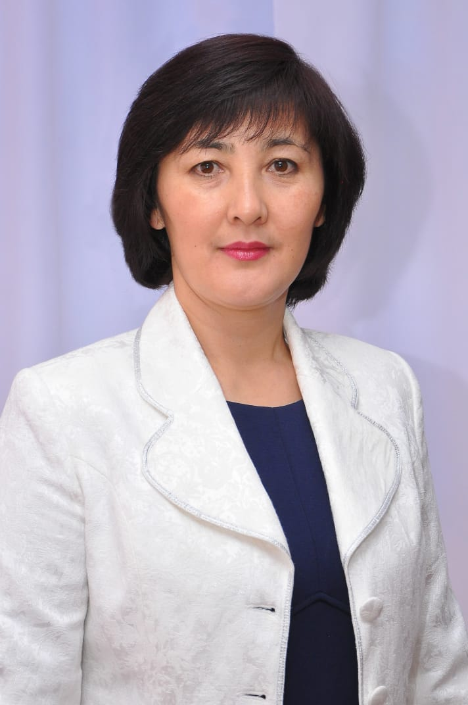
Искакова Айнаш
Айтбаевна
Стаж педагогической работы
27 лет
Зам директора по УР начальных классов
Тема самообразования:
Развитие устной и письменной
речи учащихся

Slide 8
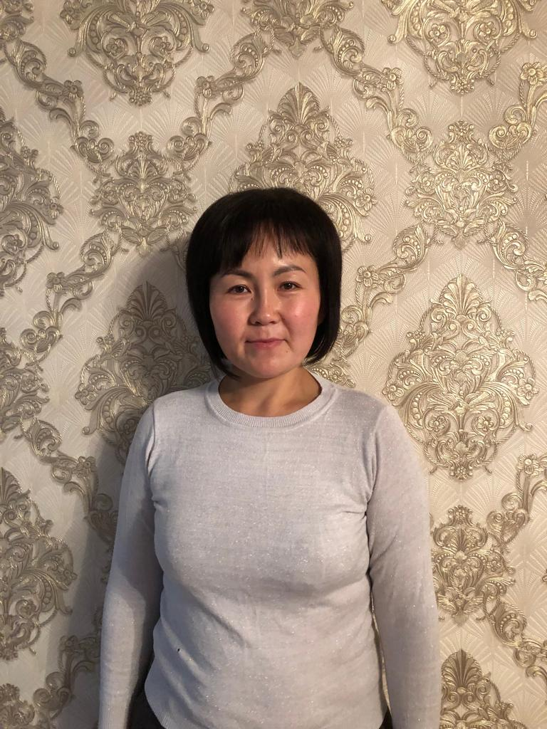
Догдархан Гүлсара
Педагог-сарапшы,
Еңбек өтілі – 13 жыл
Әдіс бірлестігінің жетекшісі
Өз білімін жетілдіру тақырыбы:
«Оқушылардың тілін, танымдық қабілеттерін дамыту»

Slide 9
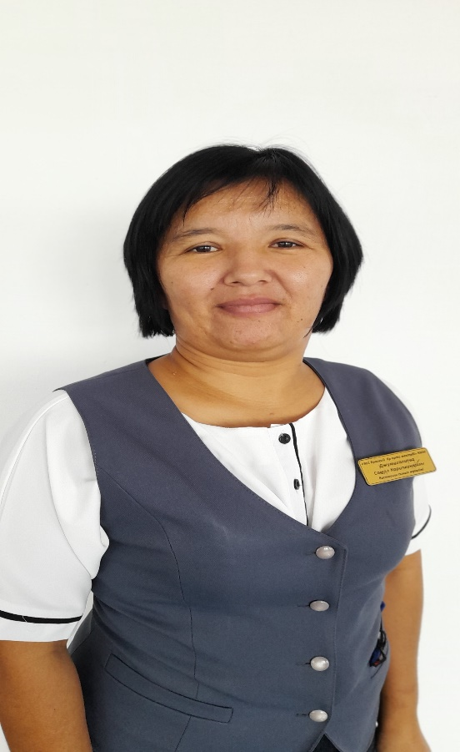
Джумагалиева Самал Карипхановна
Педагог-сарапшы
Еңбек өтілі – 23 жыл
Өз білімін жетілдіру тақырыбы:
«Ақпарттық коммуникативті технологиялар арқылы оқушылардың сабаққа деген қызығушылығын арттыру»

Slide 10
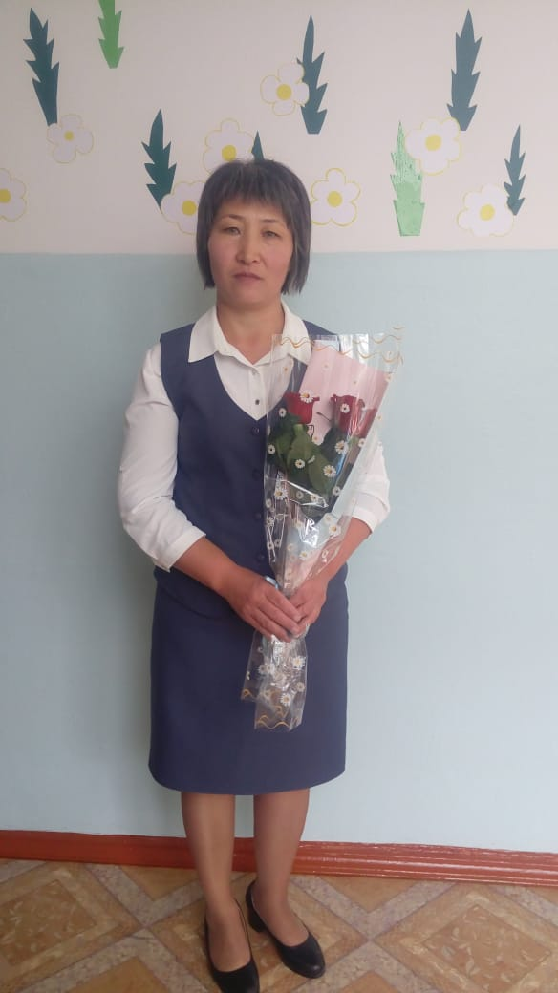
Маней Алима
Педагог-зерттеуші,
Еңбек өтілі – 26 жыл
Өз білімін жетілдіру тақырыбы:
«Оқушылардың тілін, шығармашылық қабілеттерін дамыту»

Slide 11
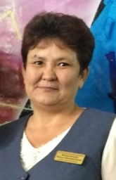
Фазульжанова Жаныл Махыметовна
Бірінші санатты,
Педагог- зерттеуші
Еңбек өтілі – 35 жыл
Өз білімін жетілдіру тақырыбы:
«Математика сабағында оқушылардың танымдық қабілеттерін дамыту»

Slide 12
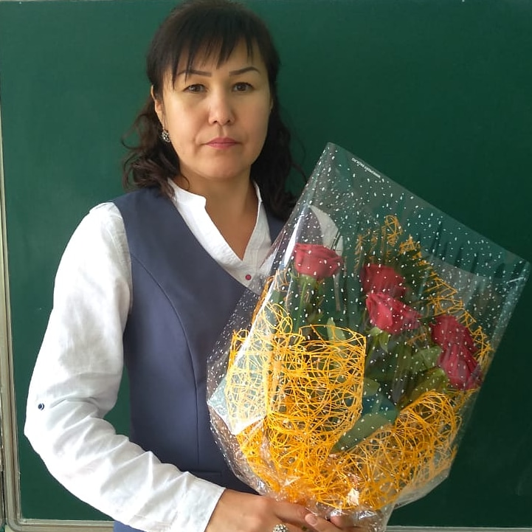
Сатымова Ремгуль Усербаевна
Педагог-сарапшы,
Еңбек өтілі – 18 жыл
Өз білімін жетілдіру тақырыбы:
«Жаңартылған білім беру бағдарламасы аясында оқушыларды сыни тұрғыда ойлауға үйрете отырып, шығармашылық қабілеттерін дамыту»

Slide 13
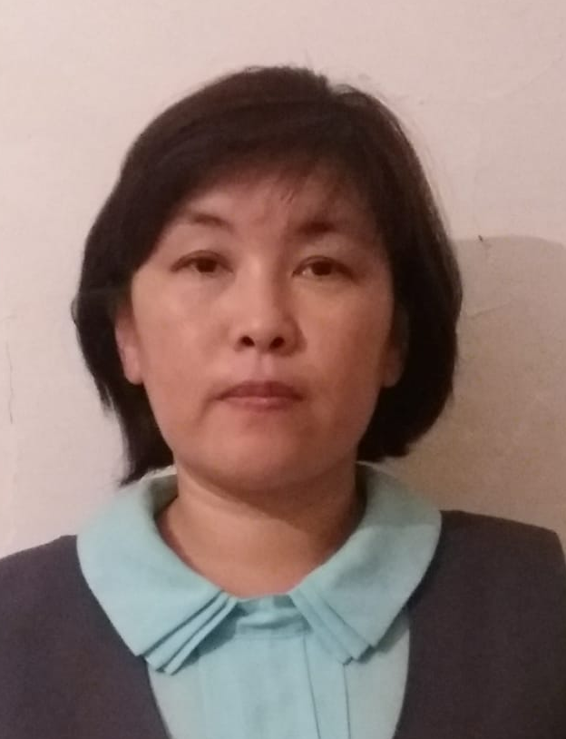
Шайхина Гульмира Ехсановна
Екінші санатты,
Еңбек өтілі – 23 жыл
Өз білімін жетілдіру тақырыбы:
«Ойын арқылы оқушылардың ойлау қабілеттерін дамыту»

Slide 14
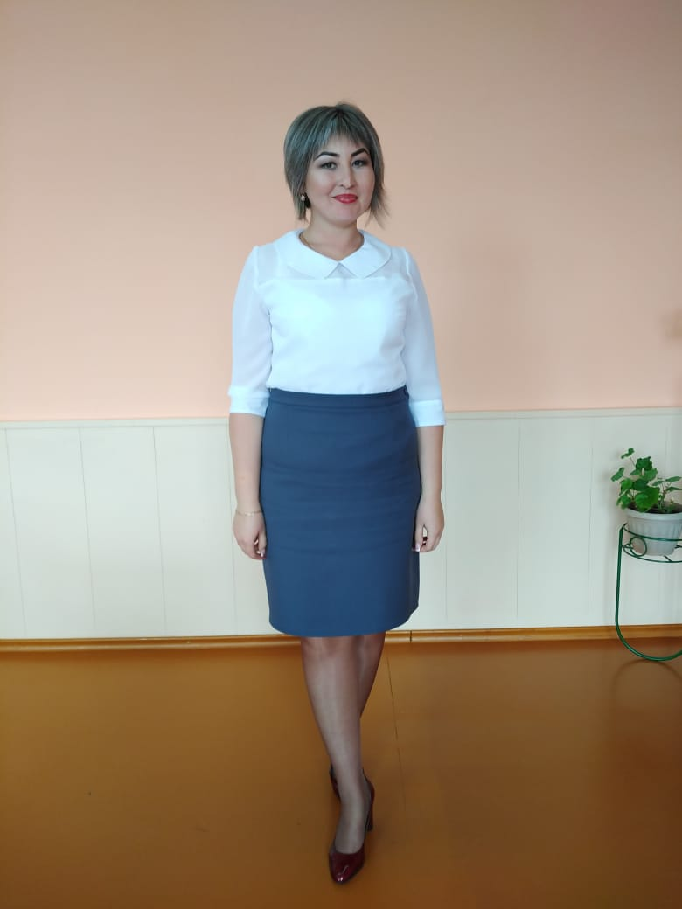
Жакиенова Айжан Тулигеновна
Екінші санатты,
Педагог-сарапшы
Еңбек өтілі – 12 жыл
Өз білімін жетілдіру тақырыбы:
«Математика сабағында оқушылардың логикалық және шығармашылық қабілеттерін жетілдіру»

Slide 15
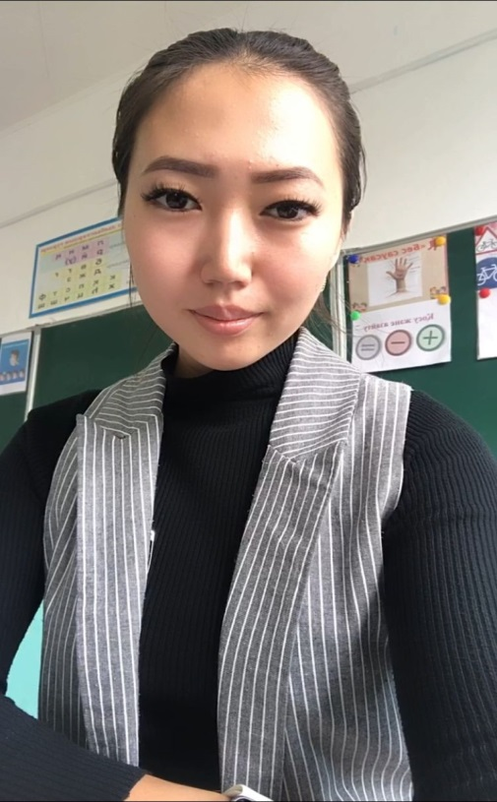
Каппасова Аягоз
Бериковна
Екінші санатты,
Еңбек өтілі – 1 жыл
Өз білімін жетілдіру тақырыбы:
«Ойын технологиясын сабақта қолдану»

Slide 16

Білім негізі –
бастауышта

